Slide 1
PREDIKSI KELULUSAN MAHASISWA
Pendekatan Machine Learning dan Implementasi Outcome-Based Education (OBE)
Na'ilah Azfa Zarqarida (NIM: A11.2024.15549) Kelompok: A11.4401 & A11.4410 Universitas Dian Nuswantoro — Ujian Akhir Semester Pembelajaran Mesin 2026

Slide 2
Latar Belakang dan Urgensi Penelitian
Krisis Angka Putus Kuliah di Perguruan Tinggi
Analisis data empiris menunjukkan tingkat putus kuliah mencapai 39% dari total 4.424 mahasiswa pada dataset UCI. Angka ini secara langsung merusak Indikator Kinerja Utama (IKU) institusi, menyebabkan inefisiensi alokasi anggaran, serta memberikan dampak sosio-ekonomi negatif pada masa depan mahasiswa. Masalah dropout menjadi indikator krusial bagi institusi untuk melakukan intervensi dini.
Pengembangan Sistem Deteksi Dini (Early Warning System)
Penelitian ini difokuskan untuk membangun model klasifikasi berbasis Machine Learning yang mampu mendeteksi secara proaktif mahasiswa dengan probabilitas tinggi untuk dropout sejak semester awal, sehingga pihak akademik dapat melakukan intervensi pencegahan secara tepat sasaran.
Keselarasan dengan Outcome-Based Education
Proyek ini disusun untuk mendemonstrasikan pencapaian CPL-8 (kemampuan analitik dan pemodelan Machine Learning) serta CPL-10 (tanggung jawab etis dalam perancangan dan implementasi kecerdasan buatan) pada program studi informatika.

Slide 3
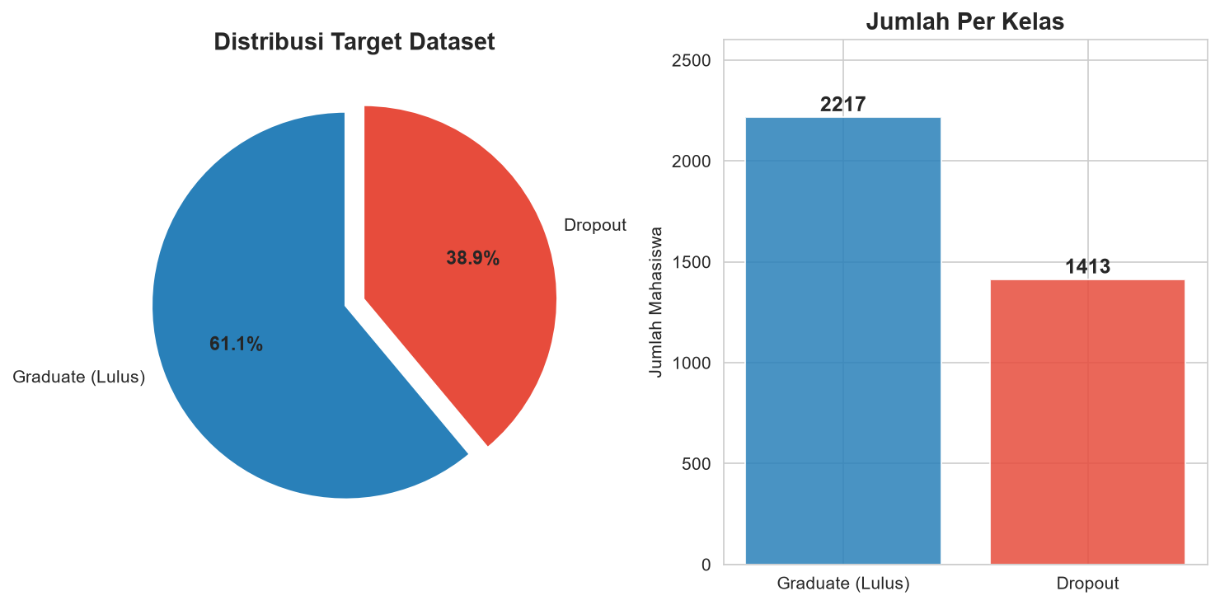
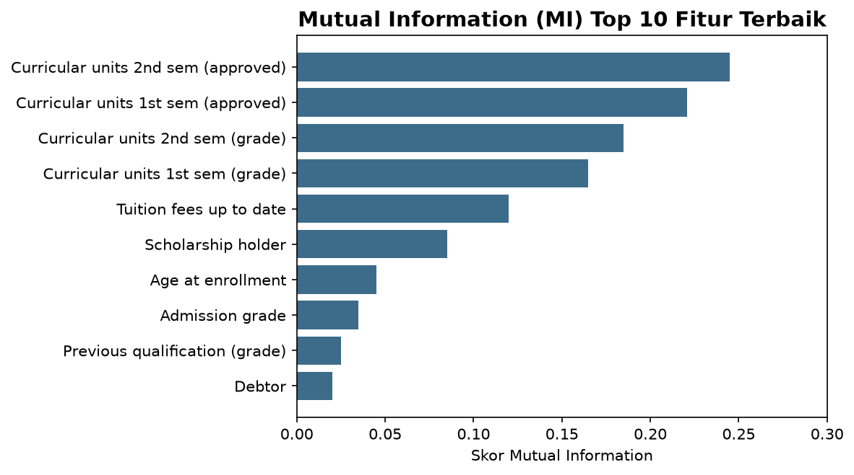
Dataset dan Pemrosesan Data (Preprocessing)
Sumber Data dan Pra-Pemrosesan Target
Dataset bersumber dari UCI Machine Learning Repository. Observasi dengan status 'Enrolled' disaring keluar untuk memformulasikan masalah sebagai klasifikasi biner, menghasilkan 3.630 baris data valid: Graduate (61.1%) vs Dropout (38.9%).
Seleksi Fitur dengan Mutual Information
Fitur dipilih menggunakan skor Mutual Information untuk menyaring 10 variabel paling prediktif, termasuk indeks prestasi, riwayat SKS, status pembayaran UKT, dan penerimaan beasiswa. 10 fitur ini terbukti memberikan kontribusi informasi tertinggi terhadap variabel target.
Stratified Splitting dan Normalisasi
Data dibagi 80:20 secara stratified. Fitur numerik distandardisasi menggunakan StandardScaler agar algoritma berbasis jarak (KNN, SVM) tidak mengalami bias dimensi.
Penanganan Ketidakseimbangan Kelas (SMOTE)
SMOTE diterapkan eksklusif pada data latih untuk menyeimbangkan kelas minoritas secara sintetis, menjaga integritas evaluasi pada data test.

Slide 4
Desain Eksperimen dan Strategi Optimasi
Algoritma Klasifikasi yang Diuji
Penelitian ini membandingkan tiga algoritma fundamental: K-Nearest Neighbors (KNN), Naive Bayes (GaussianNB), dan Support Vector Machine (SVM). Setiap model dikonfigurasi dengan parameter awal standar sebagai garis ukur baseline.
Empat Strategi Optimasi yang Diterapkan
1. Penyetelan Hyperparameter: GridSearchCV menguji kombinasi parameter secara ekstensif untuk setiap model. 2. Validasi Silang: 5-Fold Stratified Cross Validation mencegah overfitting dan memastikan keandalan metrik. 3. Seleksi Fitur: Reduksi dimensi berbasis signifikansi statistik Mutual Information. 4. Balancing Dataset: SMOTE oversampling untuk menyeimbangkan proporsi kelas.
Pemilihan Metrik Evaluasi
Mengingat distribusi data tidak seimbang, metrik evaluasi prioritas adalah F1-Macro dan Balanced Accuracy. Kedua metrik ini menilai keadilan model terhadap kedua kelas target secara setara, sehingga tidak bias terhadap kelas mayoritas.

Slide 5
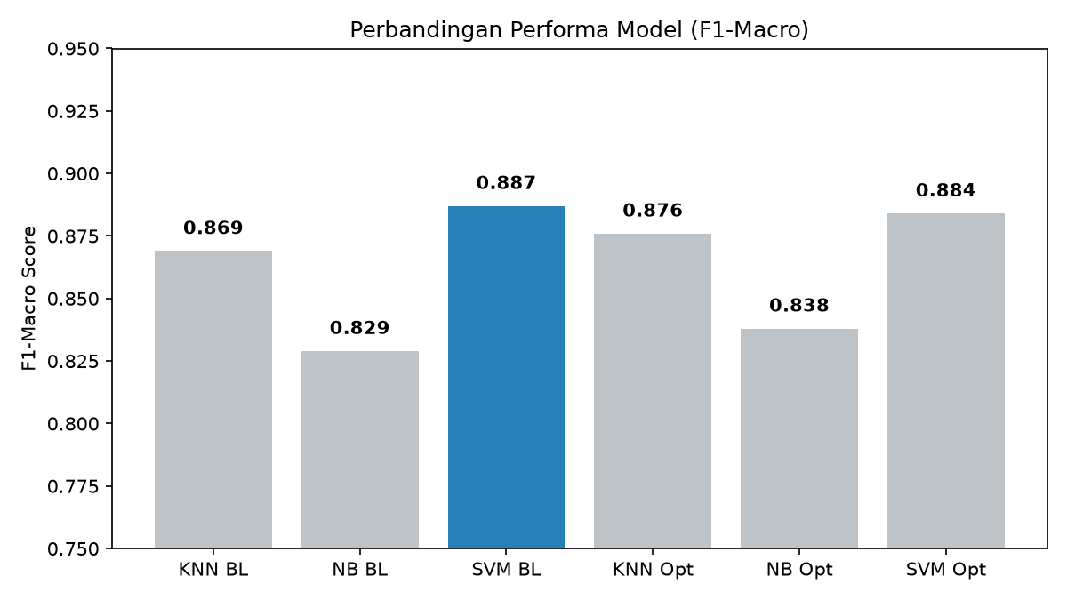
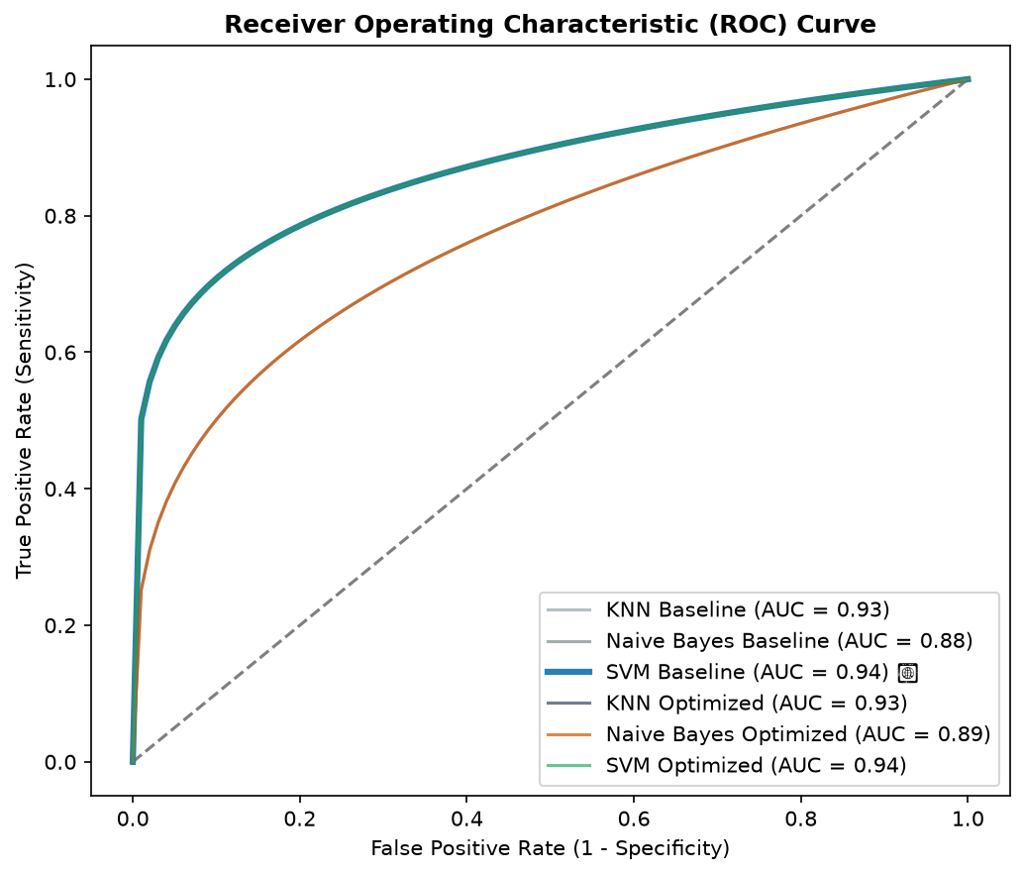
Hasil Eksperimen Komparatif
Model Klasifikasi | F1-Macro | Accuracy
KNN Baseline | 0.869 | 0.879
Naive Bayes Baseline | 0.829 | 0.844
SVM Baseline | 0.887 | 0.894
KNN Optimized | 0.876 | 0.884
Naive Bayes Optimized | 0.838 | 0.853
SVM Optimized | 0.884 | 0.891
Model Terbaik: SVM Baseline (F1=0.887, AUC=0.94)
Kernel RBF dan class_weight=balanced menghasilkan F1-Macro tertinggi.
SVM Optimized (0.884) mengalami sedikit degradasi karena pengurangan fitur dari 10 menjadi 8.

Slide 6
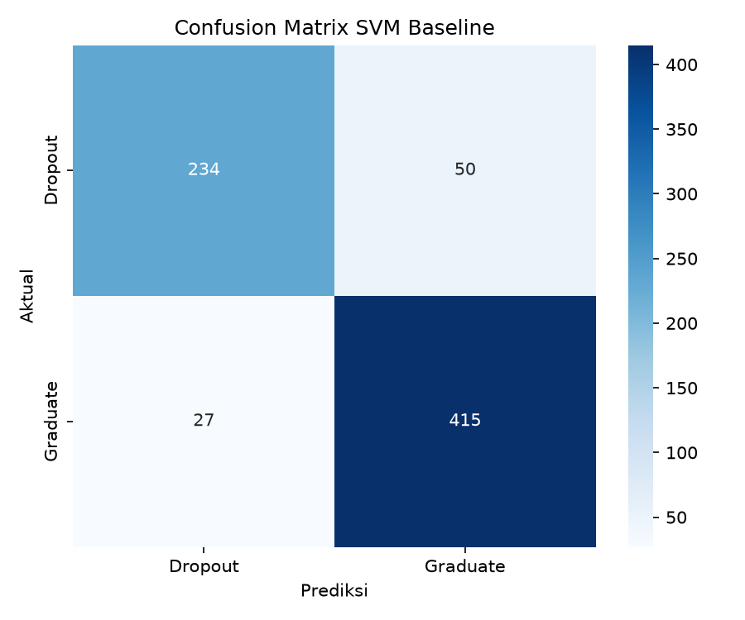
Analisis Kesalahan Empiris (Error Analysis)
Distribusi Kesalahan Prediksi
Berdasarkan Confusion Matrix SVM Baseline: - True Positive (Graduate benar): 415 - True Negative (Dropout benar): 234 - False Positive (Dropout salah prediksi Graduate): 50 - False Negative (Graduate salah prediksi Dropout): 27
Pola Kesalahan yang Teridentifikasi
Penyelidikan terhadap 50 kasus False Positive menunjukkan pola konsisten: mahasiswa dengan nilai akademis memuaskan di semester 1-2 namun tetap mengalami dropout. Model gagal mendeteksi karena penurunan performa terjadi pada semester selanjutnya.
Keterbatasan Fundamental Model
Dropout pada mahasiswa berprestasi sering dipicu oleh faktor non-akademik (ekonomi, kesehatan, keluarga) yang tidak terekam dalam dataset tabular akademis. Ini membuktikan bahwa model memerlukan suplementasi data non-akademik untuk peningkatan performa.

Slide 7
Pembahasan Analitis dan Implikasi Praktis
Trade-off Performa dan Interpretabilitas
Evaluasi menyoroti keseimbangan dalam machine learning: SVM RBF menghasilkan presisi tertinggi (F1-Macro 0.887) namun bersifat black-box. Naive Bayes transparan secara statistik namun recall dropout rendah. KNN intuitif tetapi sensitif terhadap noise dan penentuan parameter K.
Implikasi Strategis bagi Institusi
Model ini layak menjadi komponen inti Early Warning System. Mahasiswa terancam dapat segera dialokasikan ke program intervensi preventif: konseling akademik intensif, bantuan finansial, atau program mentoring. Pendekatan proaktif ini terbukti menurunkan angka dropout secara signifikan di universitas yang sudah menerapkannya.
Batasan Etis Implementasi
Model ini dikonstruksi secara eksklusif sebagai Decision Support System. Kebijakan akademik yang memengaruhi nasib mahasiswa dilarang dieksekusi otomatis oleh algoritma. Validasi otoritas tenaga pendidik tetap bersifat mutlak dalam setiap tahapan pengambilan keputusan.

Slide 8
Desain Aplikasi Antarmuka Pengguna
Arsitektur Frontend Streamlit
Dashboard web dikembangkan dengan empat struktur panel: (1) Mesin Prediksi Interaktif dengan 10 input sidebar dan output confidence score, (2) Panel Visualisasi Eksploratori Dataset, (3) Laporan Integritas Metrik Evaluasi dengan grafik perbandingan, dan (4) Dokumentasi Edukasi Model secara naratif.
Backend Restful API (FastAPI)
Infrastruktur inferensi dienkapsulasi menggunakan FastAPI, menghasilkan endpoint /predict berbasis JSON yang terstandardisasi dengan dokumentasi Swagger UI. Arsitektur ini memungkinkan integrasi langsung dengan Sistem Informasi Akademik (SIAKAD) berskala produksi.
Antarmuka Alternatif dan Kepatuhan Etika
Gradio disediakan sebagai antarmuka minimalis untuk pengujian cepat. Seluruh interface mencantumkan disclaimer etika dan edukasi probabilitas untuk memastikan pengguna memahami bahwa output hanyalah alat bantu, bukan vonis akademis pasti.

Slide 9
Kesimpulan dan Rekomendasi Lanjutan
Efektivitas Model SVM Baseline
Model SVM Baseline dengan kernel RBF mempertahankan superioritas metrik: F1-Macro 0.8869, Akurasi 89.39%, dan AUC 0.94. Reduksi fitur ke 10 variabel utama terbukti mumpuni membentuk batas keputusan yang tangguh tanpa mengorbankan waktu inferensi.
Keterbatasan Generalisasi
Validitas model saat ini dibatasi oleh demografi asal data (Portugal). Generalisasi terhadap mahasiswa Indonesia mengharuskan proses kalibrasi ulang, validasi silang lintas budaya, atau penerapan transfer learning domain-adapted.
Rekomendasi Pengembangan
1. Integrasikan dataset lokal universitas untuk pelatihan model. 2. Eksplorasi metode Ensemble Stacking (kombinasi SVM, KNN, Random Forest). 3. Implementasi framework Explainable AI (SHAP/LIME) untuk transparansi. 4. Deployment production menggunakan Docker untuk portabilitas.

Slide 10
TERIMA KASIH
Repositori lengkap (kode, dataset, laporan, dan aplikasi):
https://github.com/hafizmuzani011-collab/uas-ml-kelulusan
Wassalamualaikum Warahmatullahi Wabarakatuh

